Slide 1


RabbitMQ入门
--朱文

Slide 2
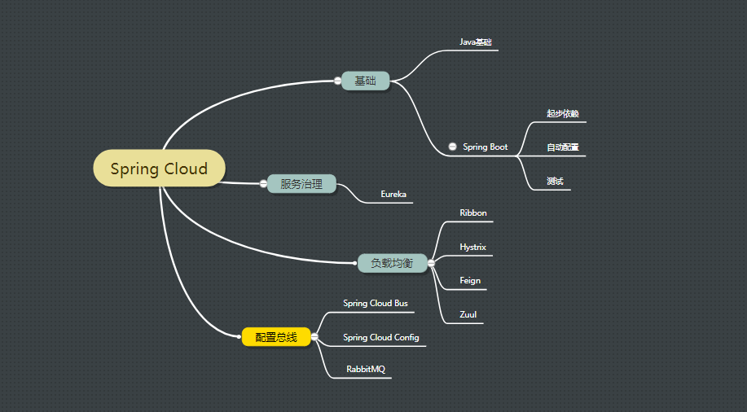
Spring Cloud 目前的情况

Slide 3
简介
RabbitMQ最广为人知的开源消息队列。
目前。共有超过3.5万的中、小型企业在生产环境中使用RabbitMQ，RabbitMQ是最受欢迎的开源消息队列。
RabbitMQ是一个轻量级的框架，并可以很容易地部署在云环境中。它支持多个消息传递协议，它还可以部署在分布式和联邦配置中，以满足高规模、高可用性需求。

Slide 4

特点
异步消息传递
支持多种编程语言
可以进行分布式部署
支持云部署
完备的工具和插件
易于管理和监控

Slide 5
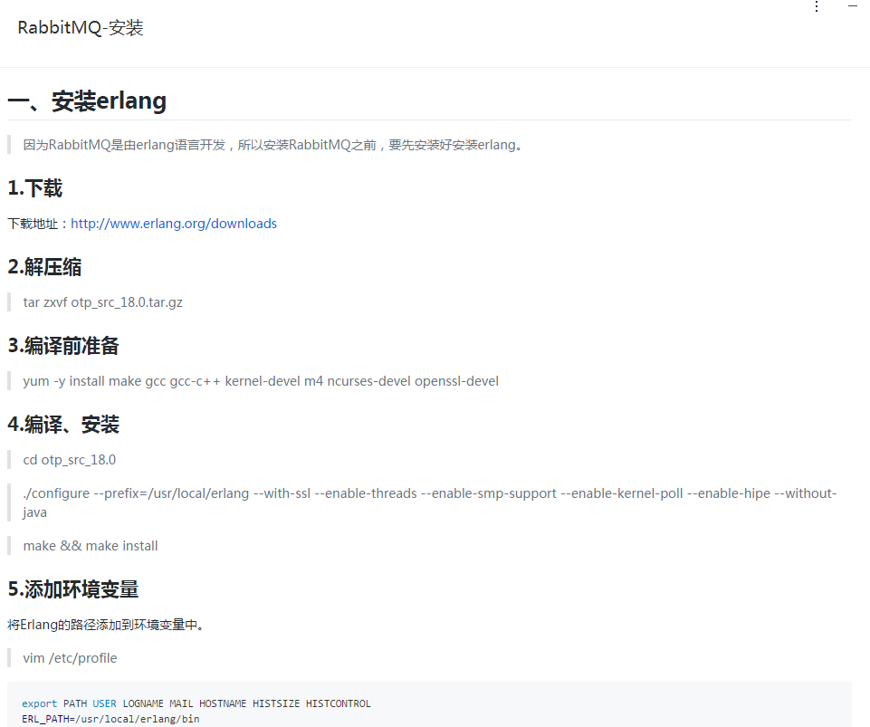
安装

Slide 6
代码演示
Hello World
工作队列
发布和订阅
路由
主题
RPC

